Slide 1
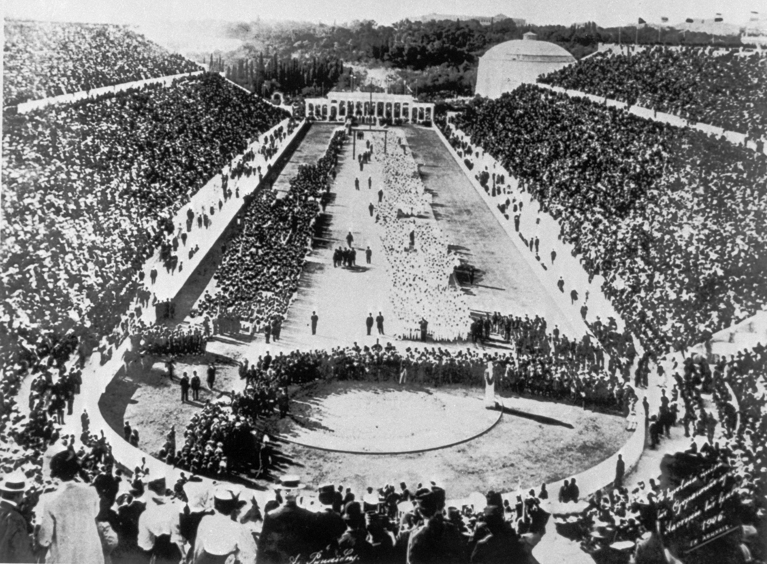
История развития Олимпийских игр

Slide 2
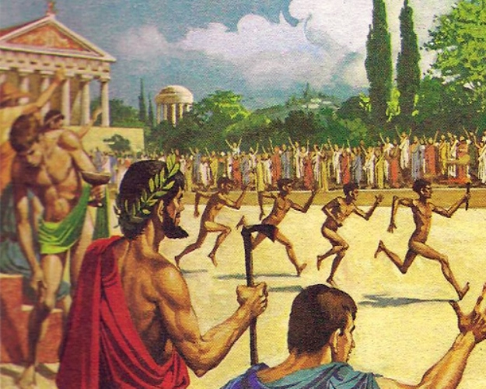
Существует много неясностей о возникновении Олимпийских игр древности. Но однозначно известно то, что родиной Олимпийских игр является Древняя Греция, а конкретнее святилище Олимпия, которое расположено на западе Пелопоннесского полуострова. Тут в долине реки Алфей, у самого подножья горы Кронос, до сих пор зажигается огонь Олимпийских игр современности. Именно здесь все началось…

Slide 3
Мифы возникновения Олимпийских игр.
Легенда первая (миф). Когда могучий Зевс-громовержец победил в смертельной схватке своего отца Кроноса, который пожирал собственных детей и был абсолютно беспощаден. Зевс освободил их и повелел в честь этого события проводить игры, которые называли Олимпийскими.
Легенда вторая (миф). Эта легенда гласит, что Олимпийские игры придумал и организовал сын Зевса – Геракл, который совершил двенадцать легендарных подвигов. В честь одного из этих подвигов и начали проводить Олимпийские игры.
Легенда третья (миф). В этой легенде рассказывается о том, что Олимпийские игры учредили в честь победы в состязаниях на конных колесницах Пелопса, внука великого Зевса-громовежца, над царем города Писы Эномаем. В благодарность за победу Пелопс воздвиг святилище в Олимпии. Там он приносил жертвы. А также, главное – он учредил Олимпийские игры.

Slide 4
Правила и традиции Древних Олимпийских игр.
1.Олимпиада имела место быть раз в четыре года при первом полнолунии после летнего поворота солнца (обычно в конце июля -- начале августа). Еще весной во все стороны рассылались гонцы-спондофоры с объявлением даты грядущей олимпиады, назначенной специальным комитетом.
2.Тренировавшиеся в течение года атлеты за месяц прибывали в Олимпию, где участвовали в отборочных мероприятиях и продолжали тренировки в специальном гимнасии, представлявшем собою окруженный колоннадой двор с дорожками для бога, площадками для метаний, борьбы и т. п., палестрой и жилыми помещениями для спортсменов.
3.В течение почти трехсот лет Олимпийские игры продолжались три дня. Первый и последний дни были посвящены торжественным церемониям, процессиям и жертвоприношениям, состязаниям отводился всего лишь один день.

Slide 5
В 776 году до н.э. впервые состоялись Олимпийские игры.
На протяжении почти двенадцати столетий они непрерывно проводились каждые четыре года, пока в 393 году н.э. римский император Феодосий не запретил их как пережиток языческого наследия.
Все состязания проходили под открытым небом

Slide 6
Первые Олимпийские чемпионы
Первым из известных нам олимпиоником стал Корэб из Элиды, одержавший победу в беге на один стадий в 776 г. до н.э.
В числе участников и победителей Олимпийских игр были такие известные ученые и мыслители, как Демосфен, Демокрит, Платон, Аристотель, Сократ, Пифагор, Гиппократ. Причем соревновались они не только в изящных искусствах. К примеру, Пифагор был чемпионом по кулачному бою, а Платон – в панкратионе.
Самым знаменитым – и единственным за всю историю древних Олимпийских игр атлетом, побеждавшим на 6 Олимпиадах, – был «сильнейший среди сильных», борец Милон из Кротона.

Slide 7
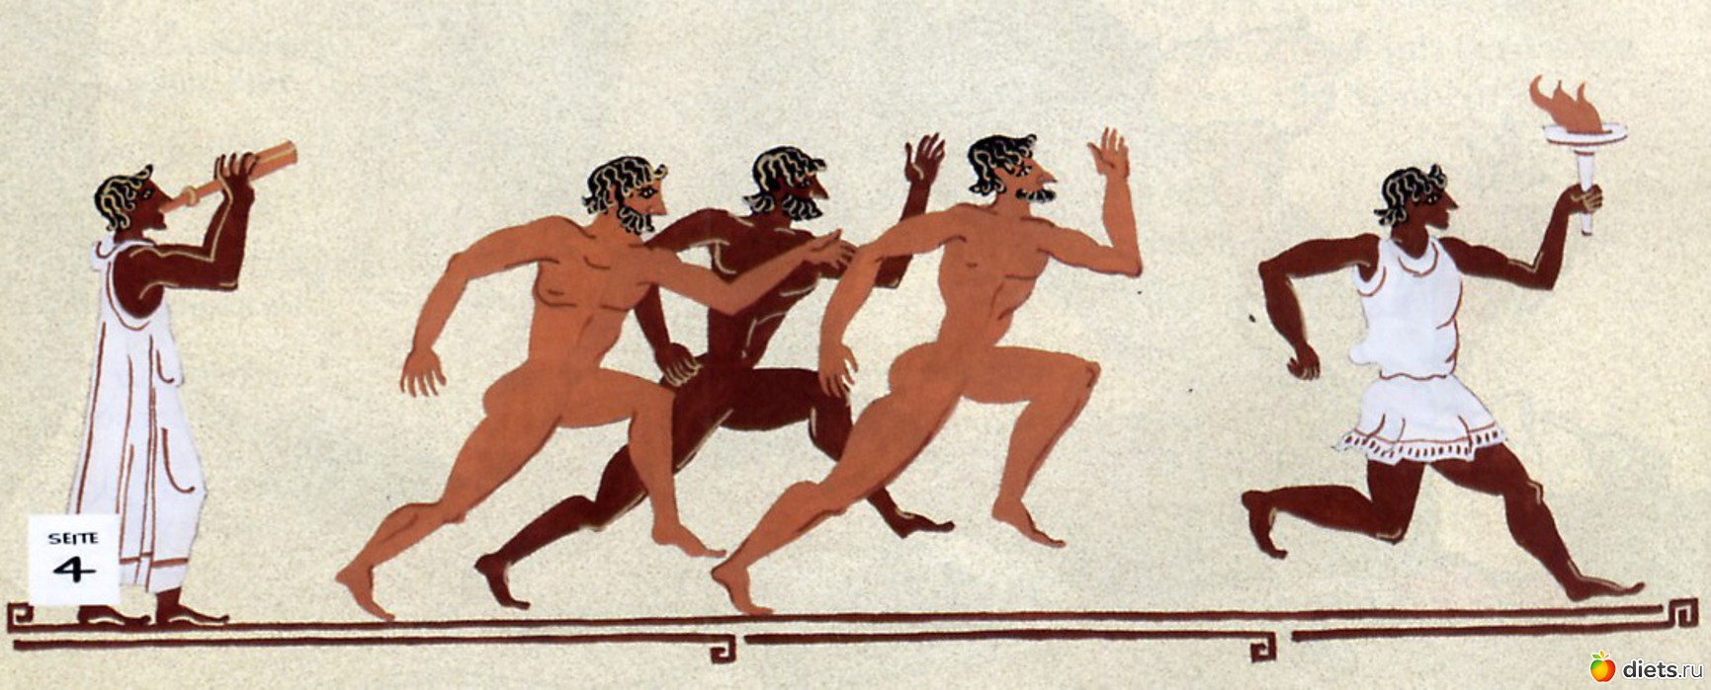
Первые состязания
В программе этой олимпиады, состоявшейся 2742 года назад, был один-единственный вид соревнований — соревнования по бегу. Дистанция бега (дромоса) составляла один малый стадий — приблизительно 185 метров.

Slide 8
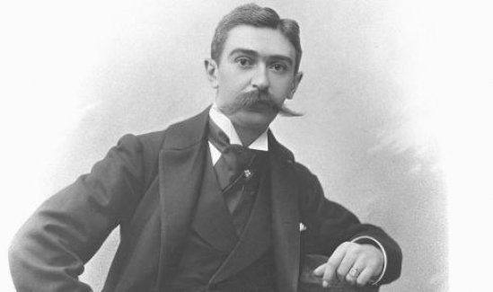
Пьер де Кубертен
Родился 1 января 1863г. Кубертен досконально изучил системы физического воспитания во многих странах и пришёл к мысли использовать идею возрождения Олимпийских игр для создания системы международных спортивных соревнований. 25 января 1892г. Пьер де Кубертен выступил в Сорбонне с докладом «Возрождение олимпизма». Ему было тогда всего 29 лет. В 1896 г. в Афинах состоялись I Олимпийские игры современности.

Slide 9
Олимпийские игры современности.

Slide 10
Решение о проведении Первых Олимпийских игр
23 июня 1894 год, город Париж, университет Сорбонна – проведен 1 конгресс Международного олимпийского комитета (МОК). Барон Пьер де Кубертен инициировал мероприятие с целью объявить о проекте возрождения Древнегреческих Олимпийских игр. По предложению литератора и переводчика Деметриуса Викеласа (который впоследствии стал Первым президентом МОК) было принято решение о проведении новых Олимпийских Игр в городе Афины (Греция). По замыслу организаторов Олимпиады, такое решение свидетельствовало бы о преемственности Олимпийских игр современности традиций Древней Греции и, к тому же, в городе был единственный большой стадион на всю Европу. К сожалению, от идеи провести Игры в г. Олимпии пришлось отказаться в связи с огромными затратами на реконструкцию стадиона.

Slide 11
Церемония открытия Первых Олимпийских игр
В пасхальный понедельник христианства (католицизма, православия и протестантизма) и, к тому же, в День независимости Греции, 6 апреля 1896 года состоялась церемония открытия Первых летних Олимпийских игр современности. В день торжественного начала состязаний на стадионе в Афинах присутствовало больше 80 тыс. зрителей. Церемонию посетила и королевская семья Греции. Король Георг I с трибуны торжественно объявил Первые международные Олимпийские игры в городе Афины открытыми.
С этого дня зародились первые олимпийские традиции: глава государства, где проходят соревнования, открывает Игры, на церемонии игр звучит Олимпийский гимн. Правда, таких традиции Олимпиады, как церемония зажжения огня, парад стран-участниц, произнесение клятвы еще не были установлены.

Slide 12
Участники Первых Олимпийских игр
В первых олимпийских соревнованиях приняли участие более двухсот сорока спортсменов-мужчин. Было разыграно сорок три комплекта олимпийских медалей в таких олимпийских видах спорта: борьба, лёгкая атлетика, велоспорт, плавание, стрельба, спортивная гимнастика, теннис, фехтование, тяжёлая атлетика.
По данным МОК, в Первой Олимпиаде современности участвовали представители четырнадцати стран, своих спортсменов делегировали: Австралия, Болгария, Австрия, Великобритания, Германия, Венгрия, Греция, Кипр, Египет, Измир, Италия, Дания, США, Чили, Франция, Швеция и Швейцария.

Slide 13
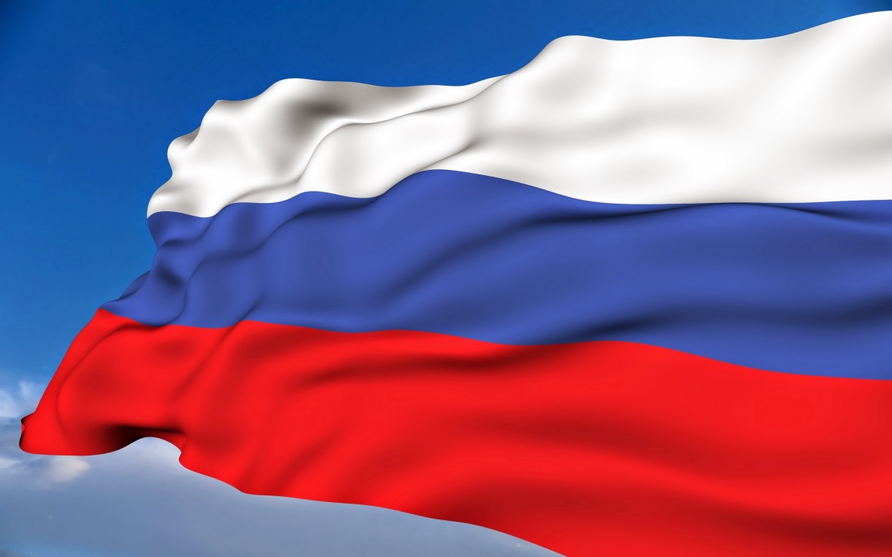
ПЕРВЫЕ РОССИЙСКИЕ УЧАСТНИКИ ОЛИМПИЙСКИХ ИГР.
Впервые российские спортсмены приняли участие в ОИ 1900 в Париже. В соревнованиях по конному спорту в классе упряжек из 4-х лошадей принимали участие 31 повозка с 29 наездниками из 7 стран мира. Среди них 2 повозки из России, владельцами которых были князь Орлов и Поляков. В число призеров наши представители не попали. Еще один спортсмен участвовал в соревнованиях по стрельбе, но его фамилию установить не удалось. В число призеров он не попал.

Slide 14
Фехтовальщики
В ОИ 1900 участвовали два российских фехтовальщика: П. Заковорот и Ю. Мишо. Оба фехтовали в финале соревнований по сабле среди маэстро (т. е. среди профессионалов). Мишо занял 5-е место, а Заковорот — 7-е. В официальном отчете Оргкомитета Игр II Олимпиады написано, что оба россиянина профессиональные военные из Варшавы. Известный американский олимпийский статистик Дэвид Валлешински в результатах ОИ 1900 подтверждает эти данные, но указывает, что Мишо представлял Россию и Францию.

Slide 15
На Внеочередных Олимпийских играх 1906 в Афинах в беге на 100 м в седьмом предварительном забеге выступал Tchakmotine (Russie). Не исключено, что фамилия была переведена не точно, и выступал один из организаторов Олимпиады Одесского учебного округа 1914 И. Чахотин. Об этом косвенно говорит хорошая организация и разнообразие программы Олимпиады в Одессе. Учитывая печальный опыт добраться до Афин в 1896, в 1906 одесситы могли это сделать. Возможно, их было несколько человек.

Slide 16
СССР на Олимпийских играх
Спортсмены СССР участвовали в Олимпийских играх с 1952 по 1988 год. СССР был одним из лидеров по количеству завоеванных спортсменами медалей.
В 1952 году СССР впервые принял участие в летних Олимпийских играх в Хельсинки. Команда СССР в составе 295 спортсменов приняла участие во всех видах программы (кроме хоккея на траве) и сразу же заняла 2-е место в общем зачёте Игр по системе, принятой МОК и по системе НКЗ(с 21.10.2002). Первой олимпийской чемпионкой на летних Играх в легкоатлетических соревнованиях по метанию диска стала Нина Пономарёва-Ромашкова. 20 июля 1952 года она выиграла эти соревнования с олимпийским рекордом 51.42 м.
В 1956 году СССР впервые принял участие в зимних Олимпийских играх в Кортина-д'Ампеццо и занял 1-е место в общем зачёте Игр. 28 января 1956 года первой олимпийской чемпионкой на зимних Играх стала Любовь Козырева-Баранова в лыжной гонке на 10 км.
В 1988 году советская делегация впервые приняла участие в Паралимпийских играх в Сеуле. Дебютанты Параолимпиад заняли двенадцатое место в общем зачёте.
В течение 41 года существования НОК СССР принял участие в 18 зимних и летних Олимпийских играх и на всех играл лидирующую роль в общем зачёте, никогда не опускаясь ниже второго места. Спортсмены СССР всегда играли ключевую роль в розыгрыше первых мест в таких соревнованиях как
на летних играх : лёгкая атлетика, тяжёлая атлетика, вольная борьба , классическая борьба, спортивная гимнастика, фехтование, гребля на байдарках и каноэ, пулевая стрельба, гандбол, волейбол.
на зимних играх : лыжные гонки, скоростной бег на коньках, фигурное катание, биатлон, хоккей с шайбой.

Slide 17
Олимпийские чемпионы Республики Коми

Slide 18
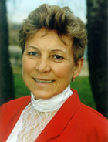
Сметанина Раиса Петровна (лыжные гонки)
Сметанина Раиса Петровна (лыжные гонки)
- Заслуженный мастер спорта СССР
- Четырехкратная Олимпийская чемпионка 1976, 1980, 1992 годов
- Участница пяти Олимпийских игр 1976, 1980, 1984, 1988, 1992 годов
- Семикратная Чемпионка Мира
- Обладатель Кубка Мира

Slide 19
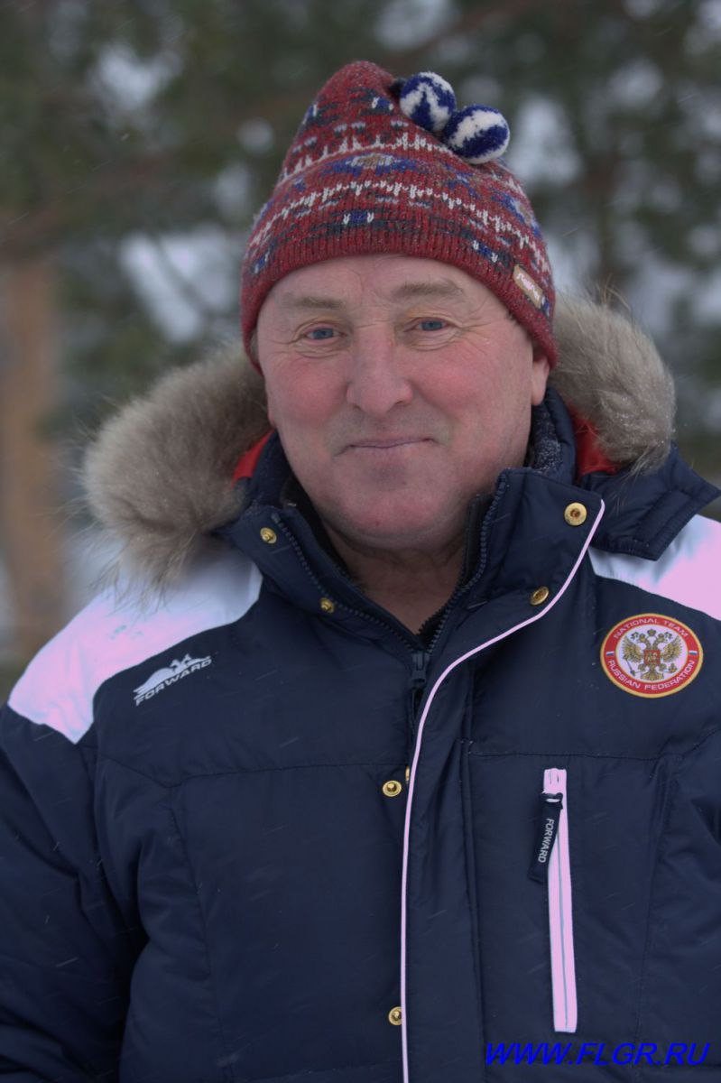
Рочев Василий Павлович (лыжные гонки)
Рочев Василий Павлович (лыжные гонки)
- Заслуженный мастер спорта СССР
- Заслуженный Тренер России
- Олимпийский чемпион 1980 года

Slide 20
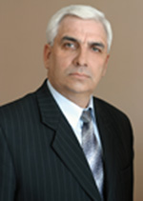
Бажуков Николай Серафимович (лыжные гонки)
- Заслуженный мастер спорта СССР
- Двукратный Олимпийский Чемпион 1976, 1980 годов

Slide 21
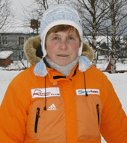
Рочева Нина Петровна (лыжные гонки)
- Заслуженный мастер спорта СССР
- Серебряный призер Олимпийских Игр 1980 года

Slide 22
Выполнила ученица 10 класса
Синицына Яна Сергеевна
Учитель:
Назарова Оксана Петровна

Slide 23
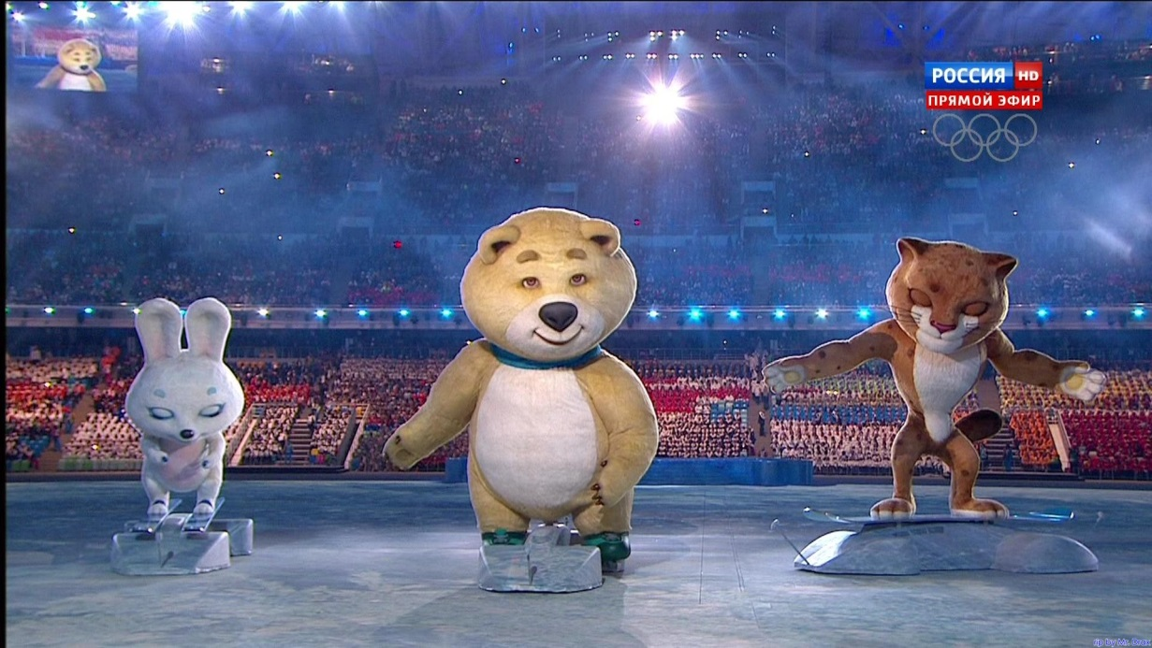
Спасибо за внимание!

